Slide 1
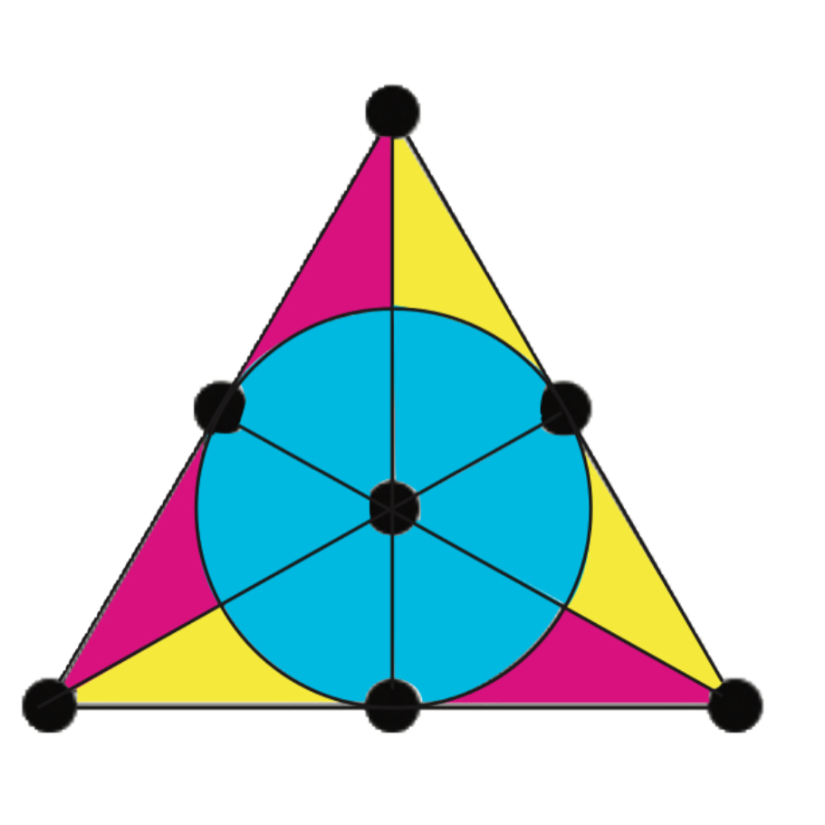

الفصل الثاني عشر:المحيط والمساحة والحجم
١٢-٦ حجم المنشور
الفصل
المحيط والمساحة والحجم
١٢
صفحة

Slide 2
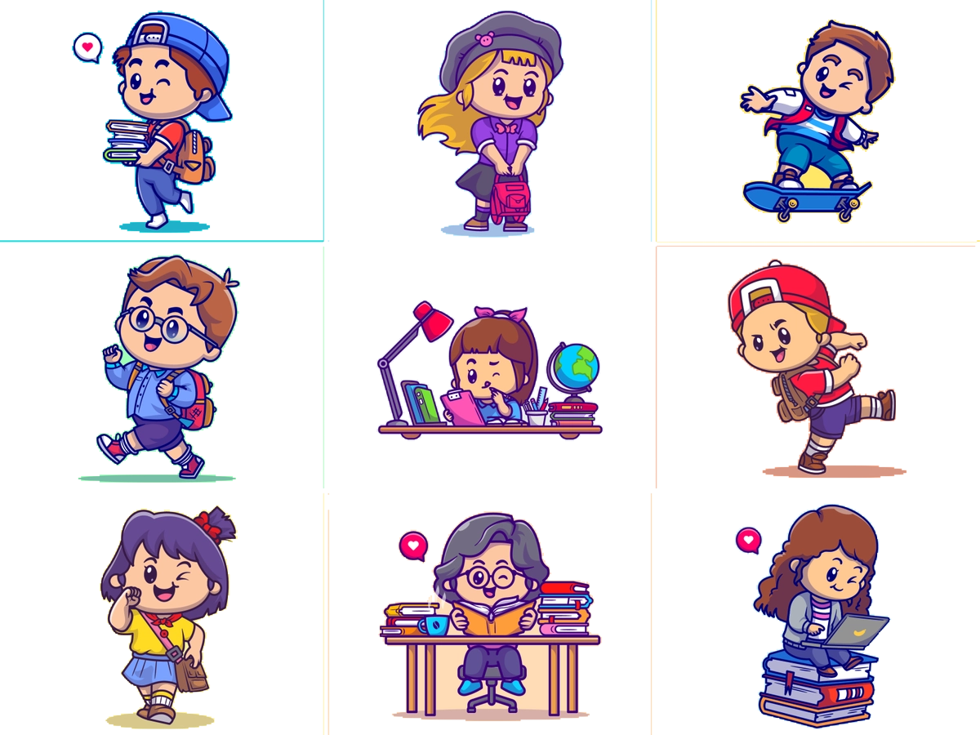

جدول التعلم
ماذا تعلمت
ماذا أريد أن أعرف
ماذا أعرف
التركيز | فكرة الدرس | مفردات | التدريس | استعد | أمثلة | التدريب | تأكد | مهارات عليا | التقويم | تقويم ختامي | الواجب

Slide 3


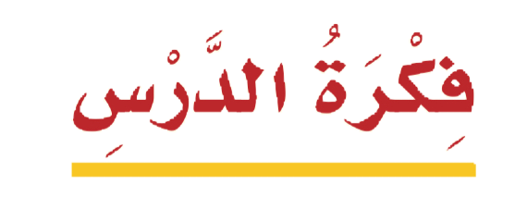





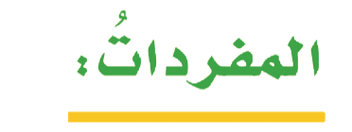

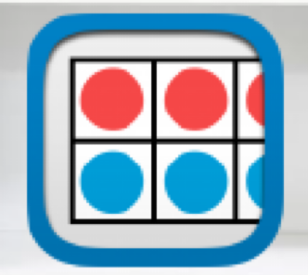




أدوات
نشاط
التركيز | فكرة الدرس | مفهوم | التدريس | استعد | أمثلة | التدريب | تأكد | مهارات عليا | التقويم | تقويم ختامي | الواجب

Slide 4

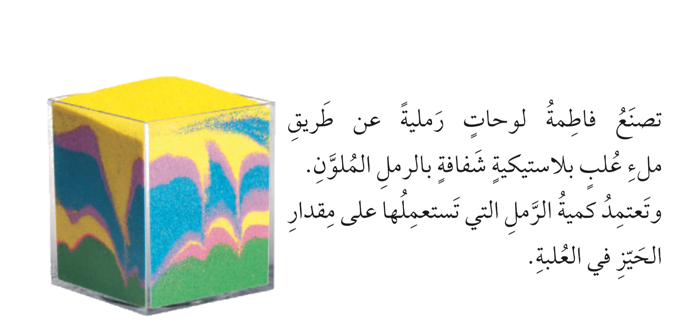
استعد
أدوات
نشاط
التركيز | فكرة الدرس | مفهوم | التدريس | استعد | أمثلة | التدريب | تأكد | مهارات عليا | التقويم | تقويم ختامي | الواجب

Slide 5
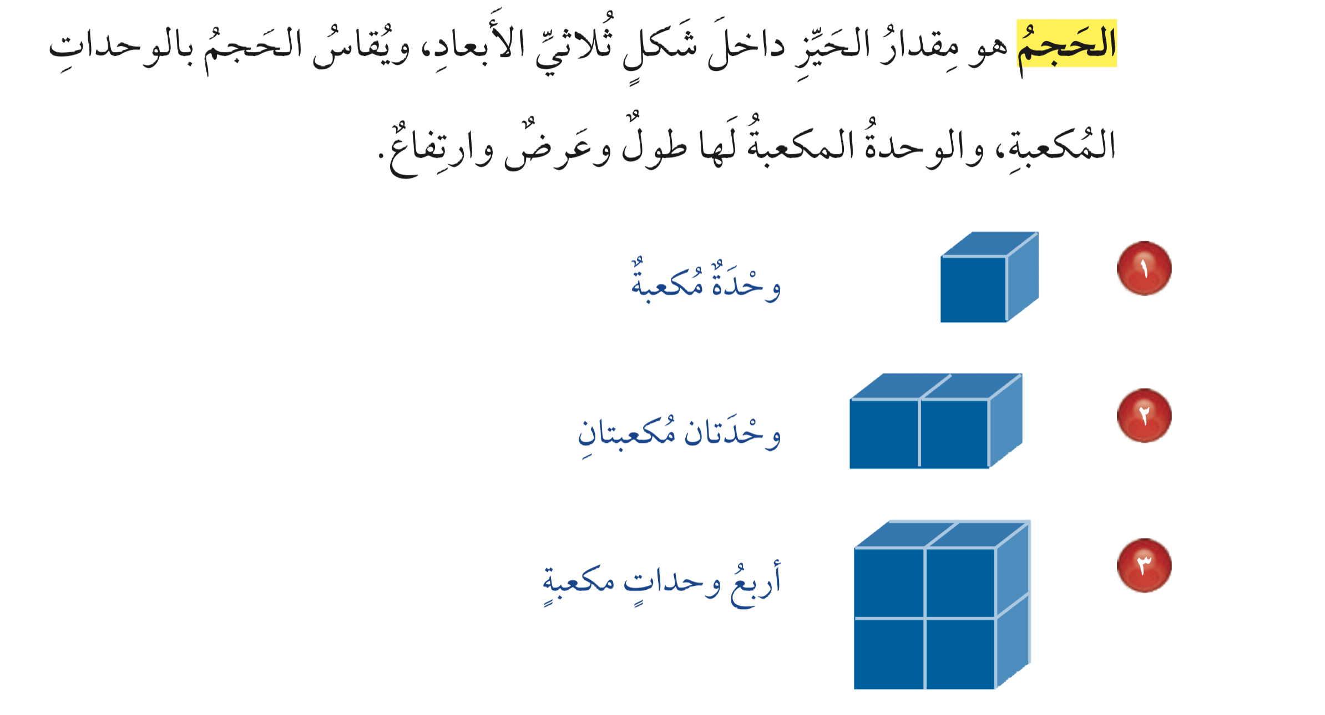
مفردات
أدوات
نشاط
التركيز | فكرة الدرس | مفهوم | التدريس | استعد | أمثلة | التدريب | تأكد | مهارات عليا | التقويم | تقويم ختامي | الواجب

Slide 6
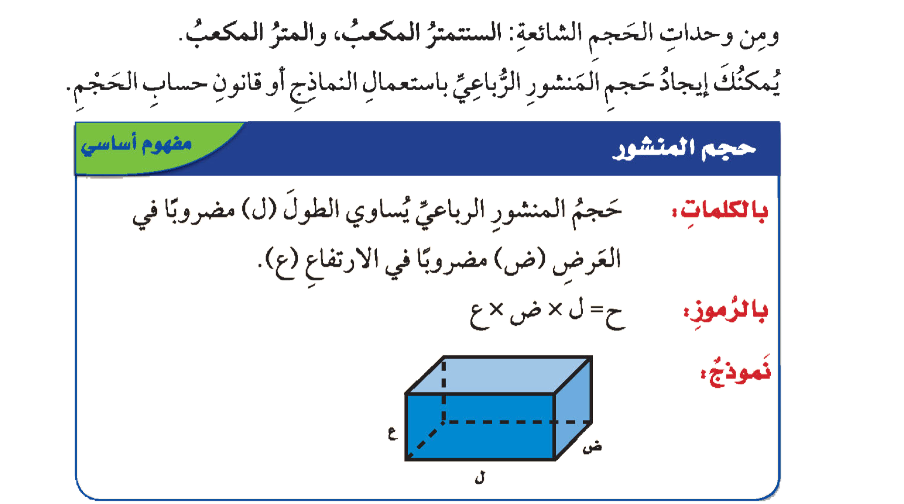
مفهوم أساسي
أدوات
نشاط
التركيز | فكرة الدرس | مفهوم | التدريس | استعد | أمثلة | التدريب | تأكد | مهارات عليا | التقويم | تقويم ختامي | الواجب

Slide 7

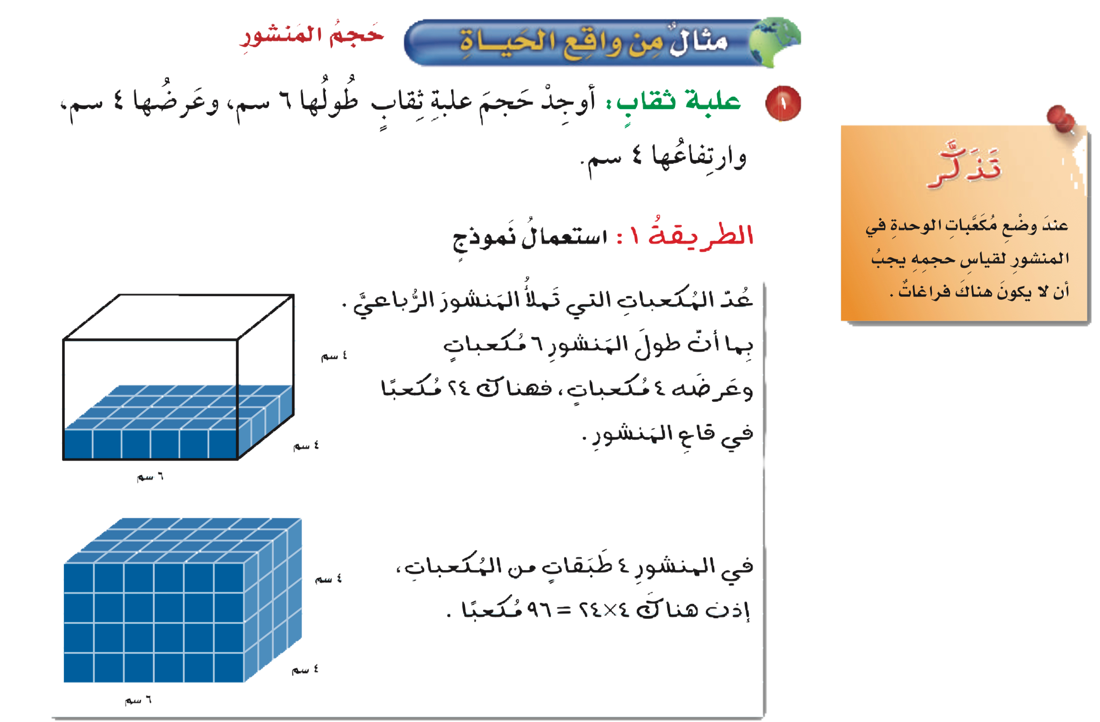

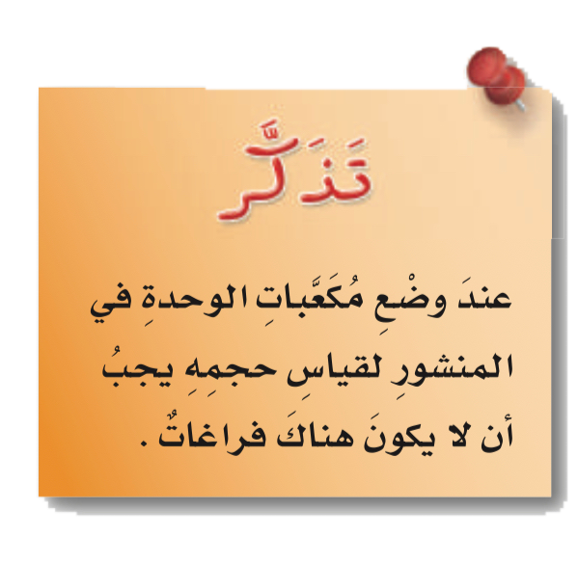
مثال
من واقع الحياة
أدوات
نشاط
التركيز | فكرة الدرس | مفهوم | التدريس | استعد | أمثلة | التدريب | تأكد | مهارات عليا | التقويم | تقويم ختامي | الواجب

Slide 8
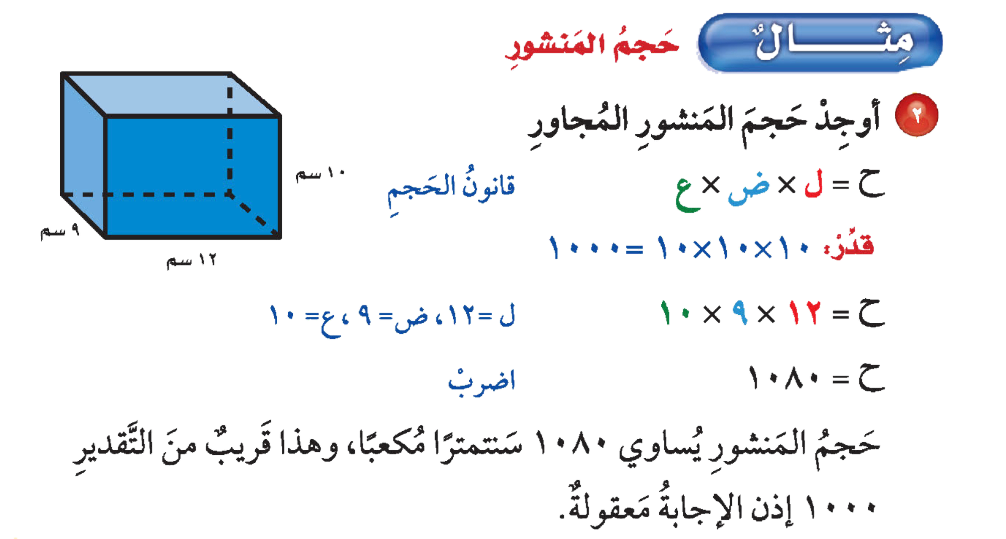
مثال
أدوات
نشاط
التركيز | فكرة الدرس | مفهوم | التدريس | استعد | أمثلة | التدريب | تأكد | مهارات عليا | التقويم | تقويم ختامي | الواجب

Slide 9
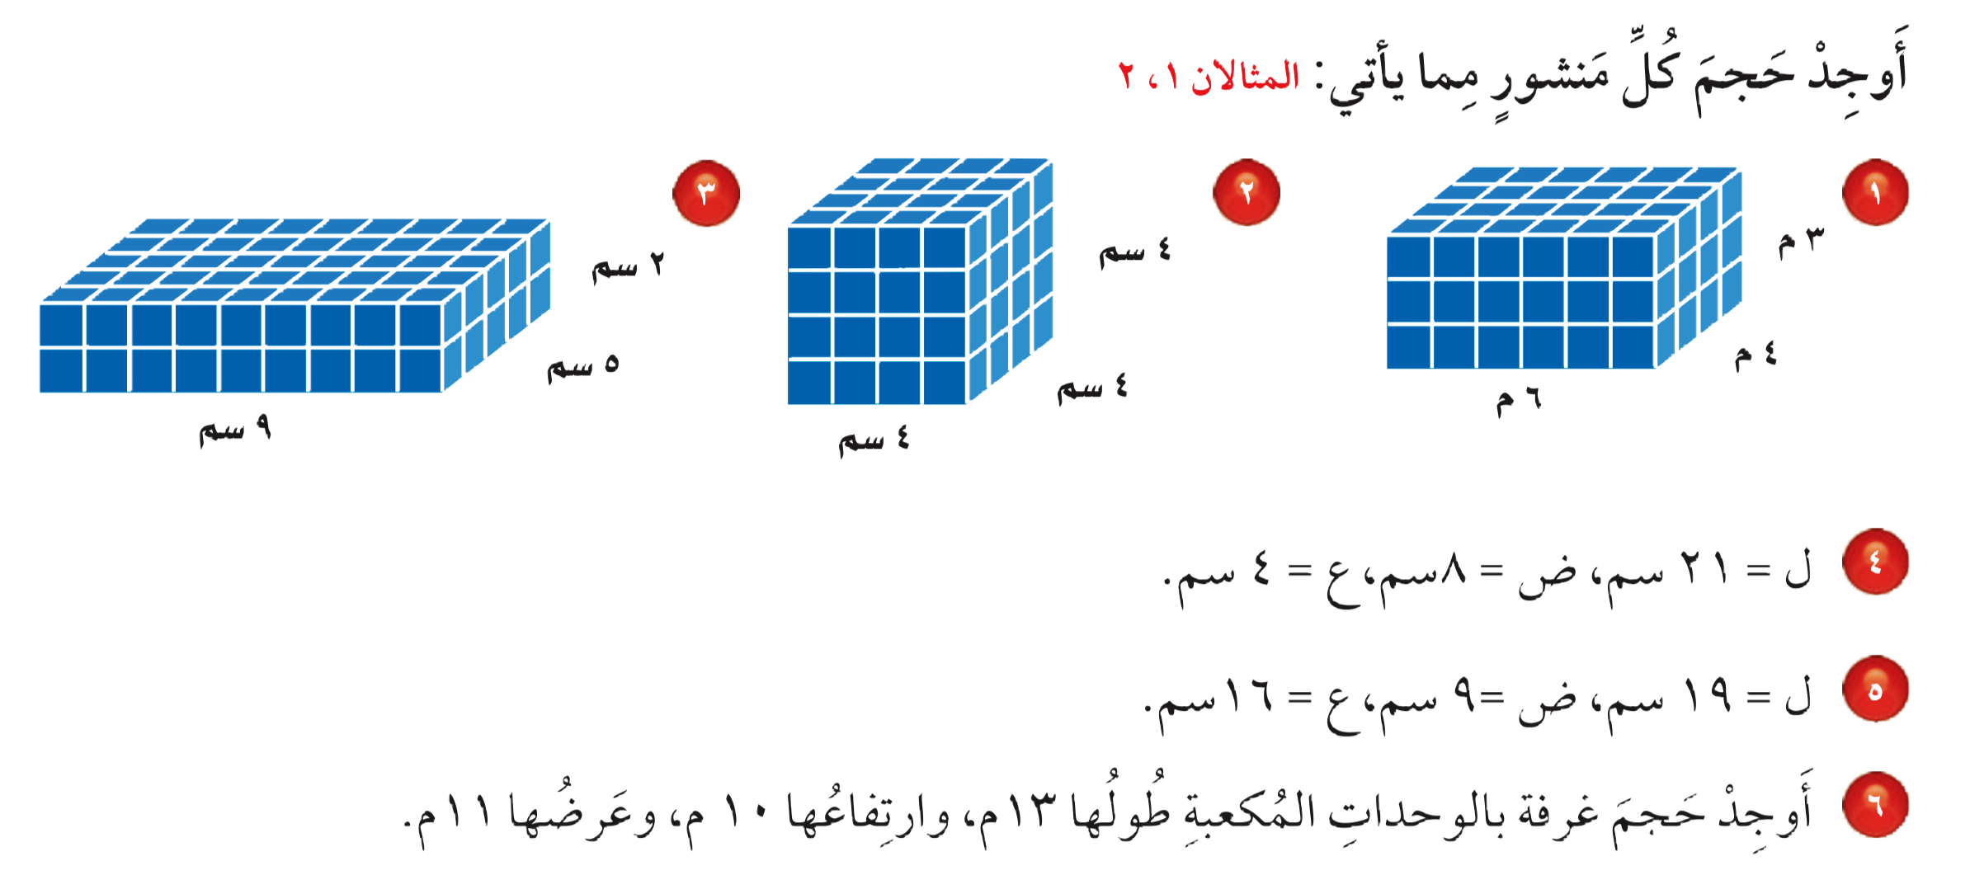

تــــــأكد
أدوات
نشاط
الحل
التركيز | فكرة الدرس | مفهوم | التدريس | استعد | أمثلة | التدريب | تأكد | مهارات عليا | التقويم | تقويم ختامي | الواجب

Slide 10
تــــــأكد
أدوات
ح = ل × ض × ع
= ٩ × ٥ × ٢ = ٩٠ سم^{٣}
ح = ل × ض × ع
= ٤ × ٤ × ٤ = ٦٤ سم^{٣}
ح = ل × ض × ع
= ٦ × ٤ × ٣ = ٧٢ م^{٣}
نشاط
التركيز | فكرة الدرس | مفهوم | التدريس | استعد | أمثلة | التدريب | تأكد | مهارات عليا | التقويم | تقويم ختامي | الواجب

Slide 11
تــــــأكد
أدوات
نشاط
الحل
التركيز | فكرة الدرس | مفهوم | التدريس | استعد | أمثلة | التدريب | تأكد | مهارات عليا | التقويم | تقويم ختامي | الواجب

Slide 12
تــــــأكد
أدوات
ح = ل × ض × ع
= ٢١ × ٨ × ٤ = ٦٧٢ سم^{٣}
نشاط
التركيز | فكرة الدرس | مفهوم | التدريس | استعد | أمثلة | التدريب | تأكد | مهارات عليا | التقويم | تقويم ختامي | الواجب

Slide 13
تــــــأكد
أدوات
نشاط
الحل
التركيز | فكرة الدرس | مفهوم | التدريس | استعد | أمثلة | التدريب | تأكد | مهارات عليا | التقويم | تقويم ختامي | الواجب

Slide 14
تــــــأكد
أدوات
ح = ل × ض × ع
= ١٩ × ٩ × ١٦ = ٢٧٣٦ سم^{٣}
نشاط
التركيز | فكرة الدرس | مفهوم | التدريس | استعد | أمثلة | التدريب | تأكد | مهارات عليا | التقويم | تقويم ختامي | الواجب

Slide 15
تــــــأكد
أدوات
نشاط
الحل
التركيز | فكرة الدرس | مفهوم | التدريس | استعد | أمثلة | التدريب | تأكد | مهارات عليا | التقويم | تقويم ختامي | الواجب

Slide 16
تــــــأكد
أدوات
حجم الغرفة = ل × ض × ع
= ١٣ × ١١ × ١٠ = ١٤٣٠ م^{٣}
نشاط
التركيز | فكرة الدرس | مفهوم | التدريس | استعد | أمثلة | التدريب | تأكد | مهارات عليا | التقويم | تقويم ختامي | الواجب

Slide 17
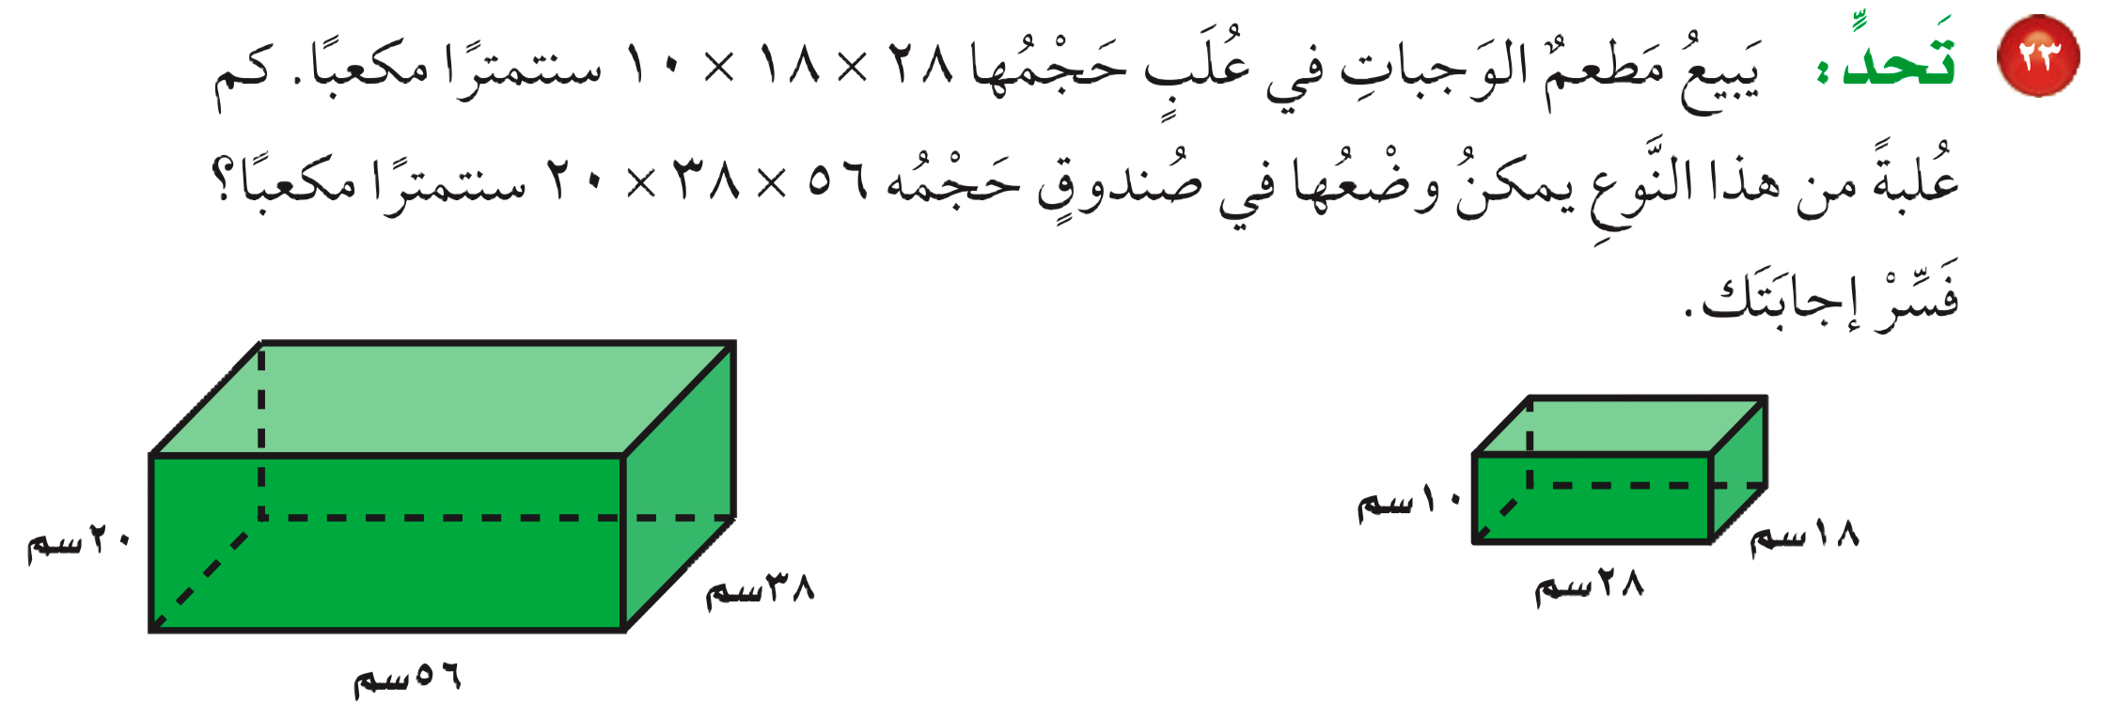
مسائل
مهارات التفكير العليا
أدوات
نشاط
الحل
التركيز | فكرة الدرس | مفهوم | التدريس | استعد | أمثلة | التدريب | تأكد | مهارات عليا | التقويم | تقويم ختامي | الواجب

Slide 18
مسائل
مهارات التفكير العليا
أدوات
ح = ل × ض × ع
= ٥٦ × ٣٨ × ٢٠ = ٤٢٥٦٠ سم^{٣}
ح = ل × ض × ع
= ٢٨ × ١٨ × ١٠ = ٥٠٤٠ سم^{٣}
٨
٥٠٤٠× ……..= ٤٢٥٦٠ تقريباً
إذن ٨ علب
نشاط
التركيز | فكرة الدرس | مفهوم | التدريس | استعد | أمثلة | التدريب | تأكد | مهارات عليا | التقويم | تقويم ختامي | الواجب

Slide 19



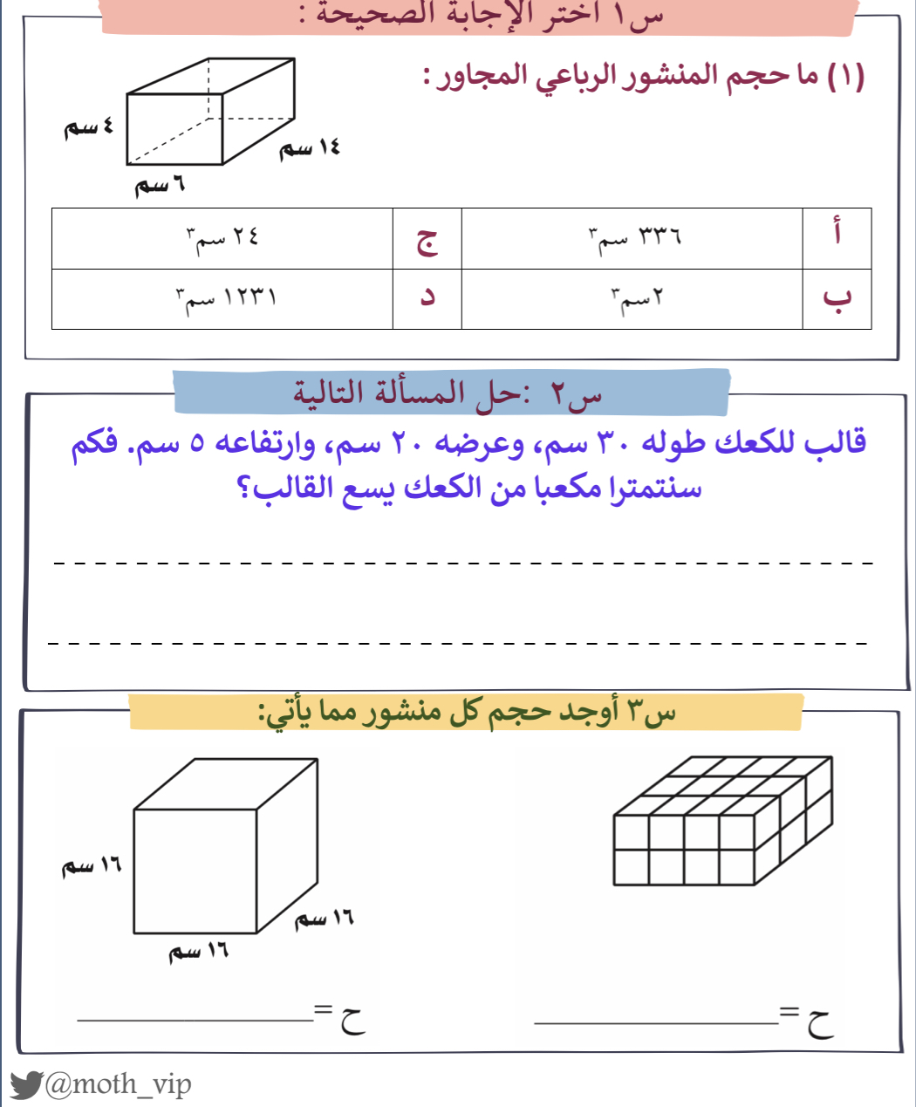

التركيز | فكرة الدرس | مفهوم | التدريس | استعد | أمثلة | التدريب | تأكد | مهارات عليا | التقويم | تقويم ختامي | الواجب

Slide 20
جدول التعلم
ماذا تعلمت
ماذا أريد أن أعرف
ماذا أعرف
التركيز | فكرة الدرس | مفردات | التدريس | استعد | أمثلة | التدريب | تأكد | مهارات عليا | التقويم | تقويم ختامي | الواجب

Slide 21

الواجـــب
٨ ، ١٤ ، ٢٠
سؤال :
٢١٣
صفحة :
لا تستسلم على الاطلاق ، الأشياء الجميلة تأخذ وقتا كن صبورا
ختاماً
التركيز | فكرة الدرس | مفهوم | التدريس | استعد | أمثلة | التدريب | تأكد | مهارات عليا | التقويم | تقويم ختامي | الواجب

